Slide 1
스크립트언어02
DANAWANG
2018184009 박성준
2019182026 이수민

Slide 2
목차
프로그램 소개
1
사용할 API
2
기능 및 UI 구성
3
개발 계획
4
Github 주소
5

Slide 3
1
프로그램 소개
온라인 장보기 프로그램
상품 및 판매점 검색 기능 기반
원하는 판매점에서 원하는 상품을 모은 장바구니 기능 제공

Slide 4
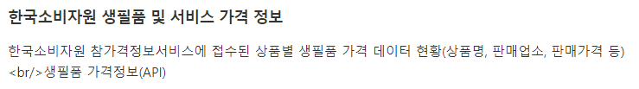
2
사용할 API
한국소비자원 생필품 및 서비스 가격 정보
상품 정보 조회
판매점 정보 조회
생필품 가격 정보 조회
생필품 가격 정보 기준 데이터 조회

Slide 5


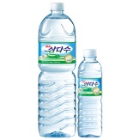
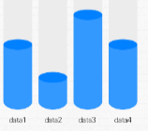


3
기능 및 UI 구성
제공 기능
상품 및 판매점 검색 기능
지도를 연동하여 해당 판매점의 위치 출력
상품 검색 시 해당 이미지 출력 (카카오 REST API 이용)
장바구니 내 상품들의 가격을 그래프로 표현
Gmail, 텔레그램 챗봇과 연계하여 장바구니 내 상품 정보 전송

Slide 6




3
기능 및 UI 구성
DANAWANG
판매점 검색 시
: 해당 판매점의 정보 출력
판매점 + 상품 검색시
: 해당 판매점의 상품 정보 출력
마트 검색
상품 검색
검색어를 입력하세요
검색
정보 검색 결과
해당 상품
이미지
상품을 체크하고 장바구니 아이콘을 누르면 장바구니에 담김
해당 판매점
전체 상품
정보 출력
판매점 이름 입력
유한락스 후레쉬(2L)
판매점 선택
장바구니에 담은 상품 가격을 그래프로 표현

Slide 7
4
개발 계획
 | 내용 | 세부 계획
1주차 (5/6 ~ 5/13) | 주제 선정 프로젝트 & 기획 발표 준비 | 공공 데이터 포탈 이용 – Xml 모듈 조사 Git 저장소 생성
2주차 (5/13 ~ 5/20) | 리소스 UI 설계 OpenAPI 연동 | 리소스 수집 Tkinter 제작 시작
3주차 (5/20 ~ 5/27) | 연동 데이터 출력 데이터 검색 기능 구현 중간 발표 준비 | 버튼 클릭 시 해당 자료 출력 카테고리 별 데이터 정보 출력 사용자 입력에 따른 데이터 검색 기능 구현
4주차 (5/27 ~ 6/3) | 지도 연동 Gmail 연동 이미지 연동 | 가까운 매장의 위치를 지도 상에 표시 해당 데이터 정보를 Gmail 전송 카카오 REST API를 이용한 이미지 크롤링 구현
5주차 (6/3 ~ 6/10) | 텔레그램 봇 구현 수정 및 보완 최종 발표 | 텔레그램 봇 구현 제출 파일 완성 최종 발표 준비

Slide 8
5
GitHub 주소
https://github.com/parkseongjun2298/Danawang

Slide 9
감사합니다.

